Slide 1
«Любимый город – Краснотурьинск»
С 22 – 26 июня
Группа № 2 «Цветные ладошки»
Воспитатели:
Ермолович Елена Николаевна
Белоусова Наталья Леонидовна

Slide 2
Актуальность
В последнее время много говорят о патриотическом воспитании подрастающего поколения,
потому что формирование отношения к своей стране и государству, где живет человек,
начинается с детства. Воспитание любви и уважения к родному городу является важнейшей составляющей нравственно – патриотического воспитания.
Все понимают: человек, не любящий Отечество, не много стоит. Но все понимают и другое:
ребенка легче научить решать задачи, петь песни и правильно писать, чем научить любить
его любить Родину. А чтобы воспитать патриотов своего города, надо его знать.
Именно с любви к «малой Родине» начинается любовь ко всему миру. Дошкольник прежде всего, должен осознать себя членом семьи, неотъемлемой частью своей «малой Родины», потом – Гражданином России и только потом жителем планеты Земля.
Ребенку необходимо помочь узнать, как можно больше о своей семье и доме, где он родился, где живут его близкие; познакомить с историей, природой, культурой родного края, воспитать
потребность и желание участвовать в делах на благо людей и природы «малой Родины».

Slide 3
Цель: Воспитание патриотизма. Формирование позитивного, уважительного отношения к своему родному городу.
Задачи:
расширять представления детей о достопримечательностях своего города, о названиях улиц и его памятниках.
воспитывать любовь к родному городу, умение видеть прекрасное, сопричастности к родному дому, семье, детскому саду, городу, природе родного города.

Slide 4
Формы и методы работы с детьми:
Тематические беседы: «Улица, на которой я живу», «Мое любимое место в городе»,«Памятники города Краснотурьинска», «Наш любимый город».
Составление творческих рассказов: «Дом, в котором я живу», «Мой любимый детский сад».
Чтение художественной литературы: В. Степанов «Что мы Родиной зовем», В.Болдинов «Земля моя любимая», Н.Забила «Путями – дорогами», заучивание стихотворения о Краснотурьинске.
Сюжетно –ролевая игра « В детском саду»
Дидактические игры: «Путешествие по городу», «Выложи герб из фрагментов»,«Где находится памятник?».
Рисование: «Как я отдыхаю?», « Мой любимый детский сад», «Улицы моего города».
Аппликация «Вечерний Краснотурьинск», «Мама, папа, я – дружная семья!».
Коллаж « Городская площадь глазами детей»
Конструирование: « Улицы нашего города»
Подвижные игры: «Воробьи и автомобиль», « Я художником родился».
10. Итоговое мероприятие: Запись видеопоздравления детей ко дню города.

Slide 5
Дидактическая игра «Собери герб Краснотурьинска»

Slide 6
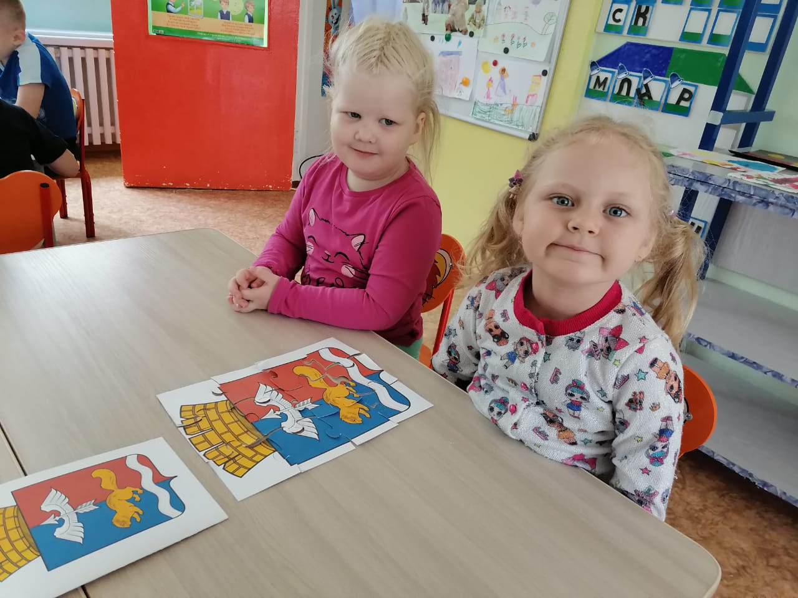

Slide 7
Заметки о Краснотурьинске

Slide 8
«Путешествие по городу»

Slide 9
Вот эта улица, вот этот дом!

Slide 10
Прогулка всей семьёй!

Slide 11
Коллаж «Городская площадь глазами детей»

Slide 12
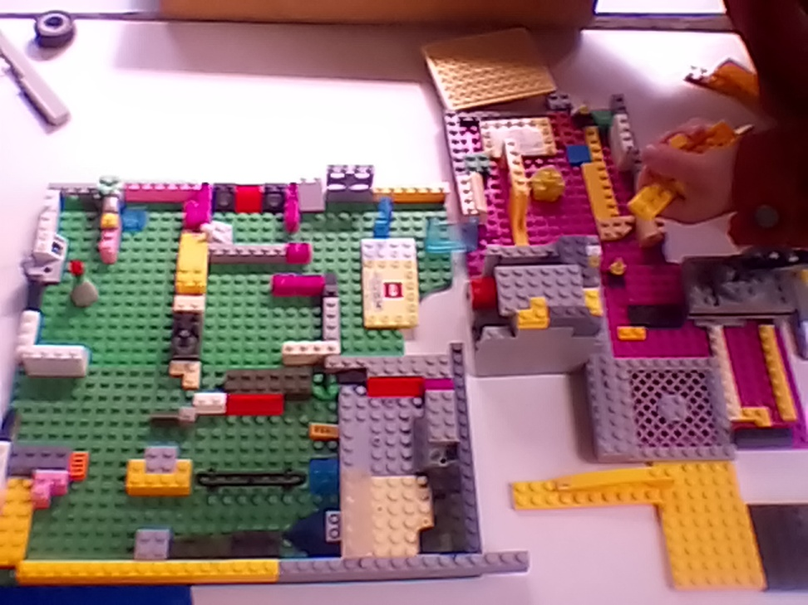
Краснотурьинск – вид сверху!

Slide 13
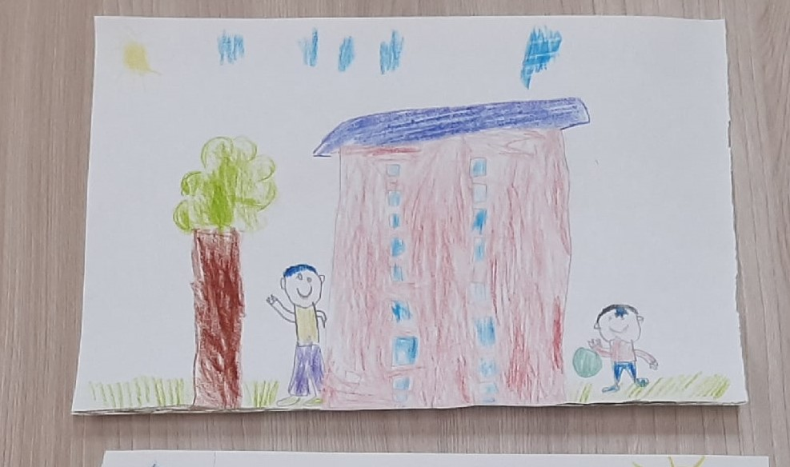
«С лучшим другом!»
Голохватов Семён

Slide 14
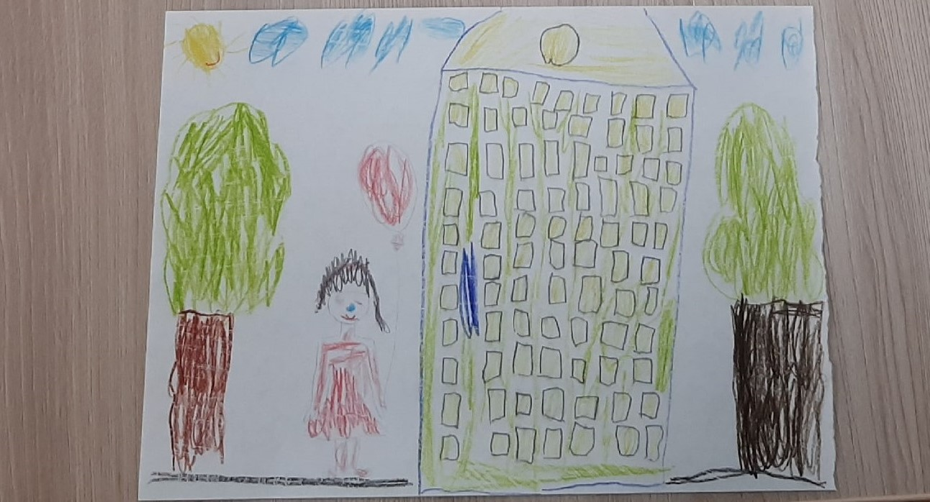
«Около дома»
Марычева Маша

Slide 15
Летний пейзаж

